Slide 13
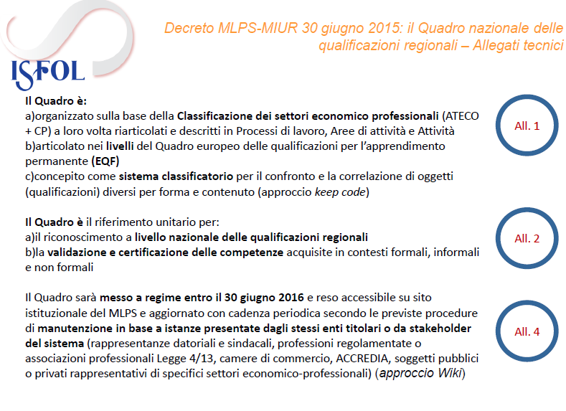

Slide 19
www.isfol.it

